Slide 1
3.25_sxy

Slide 2
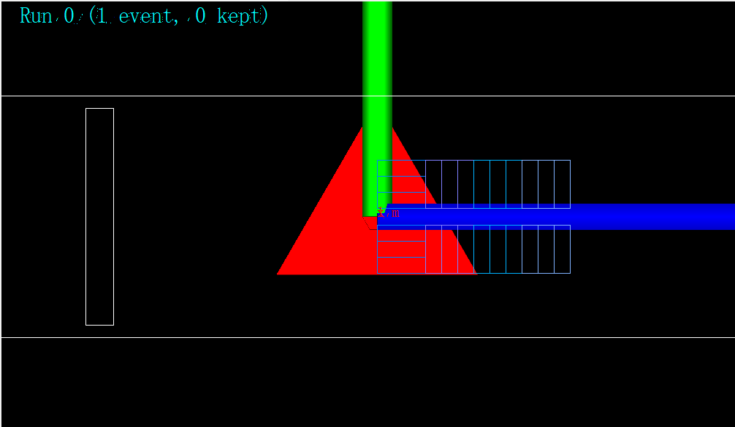
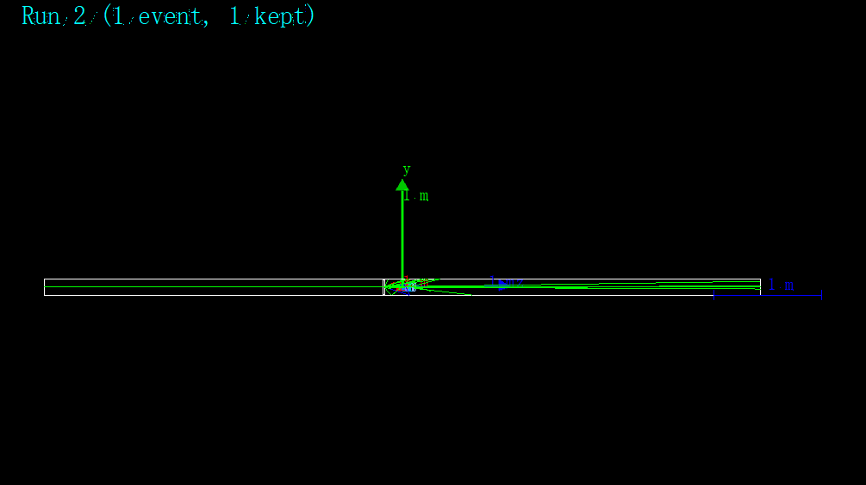
BESIII LYSO的G4模拟
简单在距离LYSO160mm（等效z=3150与3310）处添加1.7cm铜板
能量2GeV光子，读取isr数据中能够有击中的部分，运行
统计能量沉积、重建

Slide 3
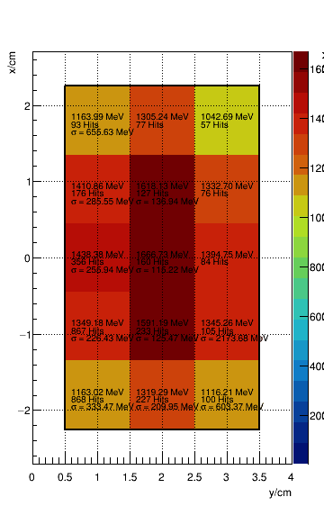
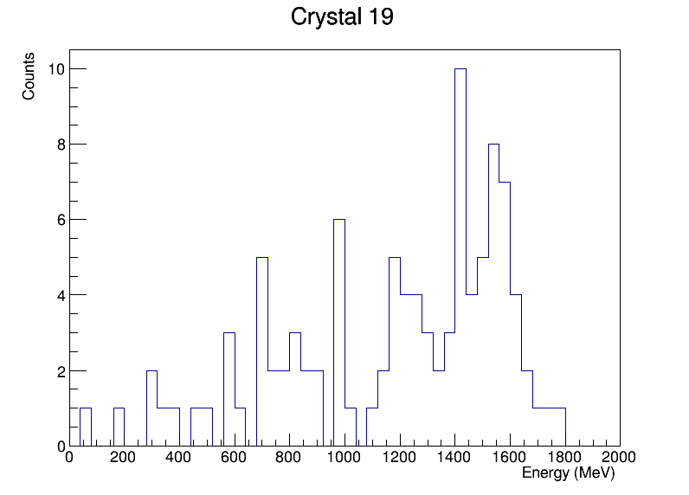
事件数：7400
不同位置的晶条被击中次数不均衡。外缘晶条击中偏少。
在统计被多次击中时的沉积能量分布时，统计量不足导致偏离高斯分布过大，得到的σ值过大
例如下图编号19的晶条被击中了102次情况：
击中不同晶条时阵列总沉积及分辨率统计
多次击中同一晶条沉积情况

Slide 4
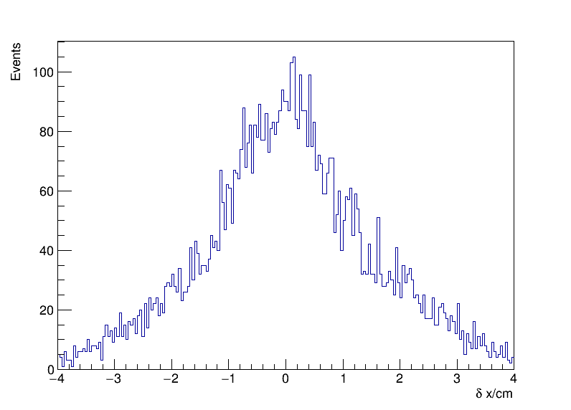
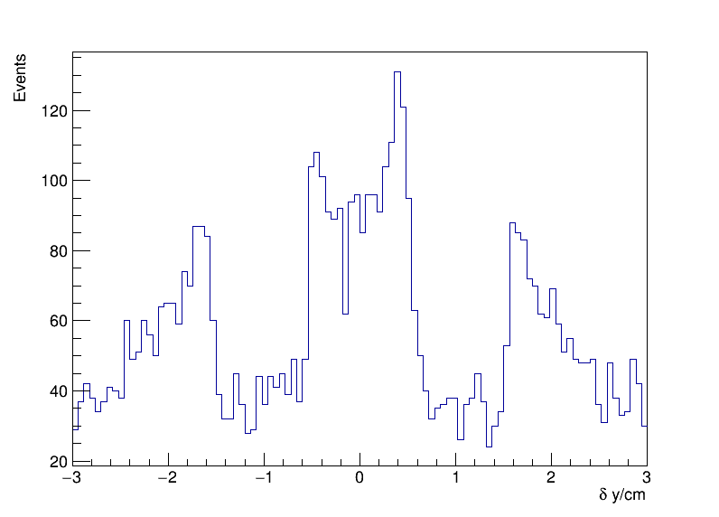
位置重建
精度均不是很高，x位置相对较好，分布相对正常
Y位置重建有在差值为+-1处有一个低谷？
与前方铜板存在有关？
X位置与Y位置 重建值-真实值
总览

